Slide 1





Yn annerch ag anghenion iechyd a llesiant Ceiswyr Lloches a Ffoaduriaid
Gwminar
27^{ain} Chwefror 2025

Slide 2
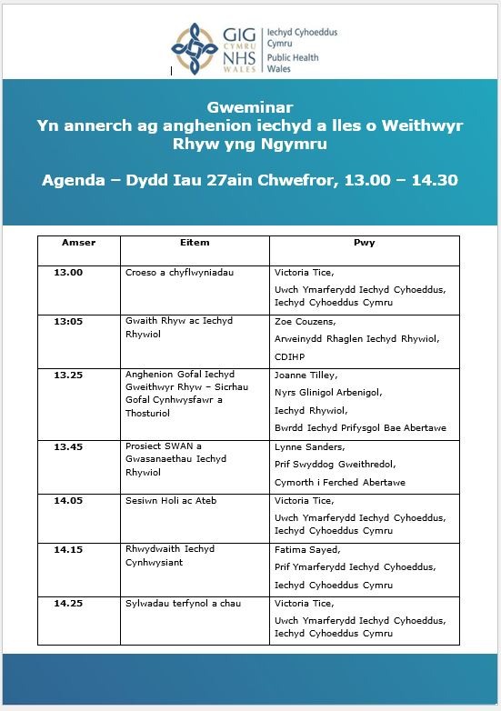
Agenda

Slide 3

Gwaith Rhyw ac Iechyd Rhywiol

Slide 4
Beth yw gwaith rhyw?
Cyfnewid gwasanaethau rhywiol (rhyw, dawnsio erotig, pornograffi, ac ati) yw gwaith rhyw a hynny am arian neu rywbeth o werth.
Mae gan weithwyr rhyw resymau gwahanol dros wneud gwaith rhyw. Mae rhai mewn amgylchiadau sy’n eu harwain at waith rhyw er mwyn ennill incwm hyd yn oed os nad dyna yw eu dewis cyntaf, ac mae rhai yn dewis gwneud gwaith rhyw ynghyd â swyddi eraill sy’n talu’n dda. Yn sgil y lefelau cynyddol o dlodi yn y DU, mae cynnydd mewn gwaith rhyw.
Camfanteisir ar rai unigolion a chânt eu gorfodi a/neu eu gwthio i fyd puteindra — camfanteisio rhywiol a masnachu pobl yw hyn, ac maent yn droseddau

Slide 5
PAM DEFNYDDIO'R TERM “GWEITHIWR RHYW”?
Yn gyntaf, dyma'r term y mae gweithwyr rhyw ledled y byd wedi dweud eu bod yn ei ffafrio.
Yn ail, mae'r term gweithiwr rhyw yn ein helpu i weld bod gwaith rhyw, i lawer, yn swydd, nid yn hunaniaeth.

Slide 6
Beth yw'r gwahaniaeth rhwng “gwaith rhyw” a “phuteindra”?
Mae gwaith rhyw yn cynnwys holl faes gwasanaethau rhywiol, yn gyfreithlon ac yn anghyfreithlon, gan gynnwys pornograffi, dawnsio egsotig, gwaith ffetis, gwaith ar y we, a phuteindra.
Puteindra yw'r term a ddefnyddir yn y gyfraith. Diffinnir elfennau cyfreithiol puteindra gan statudau sy'n amrywio ar draws awdurdodaethau. Yn gyffredinol, mae puteindra yn golygu cyfnewid gwasanaethau rhywiol am iawndal ariannol neu fathau eraill o daliadau.
Mae llawer o fframweithiau cyfreithiol yn gwahaniaethu rhwng unigolion sy'n darparu gwasanaethau, y cyfeirir atynt yn aml yn weithwyr rhyw, a'r rhai sy'n hwyluso neu'n elwa ar y trafodiad, megis pimps neu berchnogion puteindai.
Yn ogystal, gall y diffiniad o’r hyn sy’n gyfystyr â “gweithred rywiol” amrywio, gan gymhlethu’r dirwedd gyfreithiol ymhellach.

Slide 7
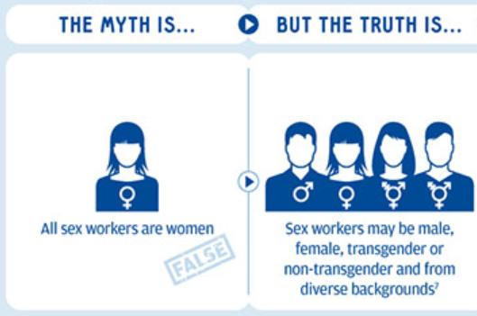
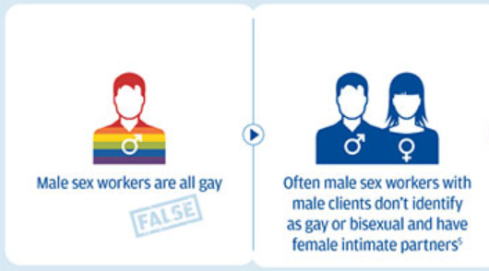
CAMSYNIADAU YNGHYLCH GWEITHWYR RHYW
Ffynonellau:
An action agenda for HIV and sex workers Beyrer, Chris et al. The Lancet, Cyfrol 385, Rhifyn 9964, 287 – 301
Male sex workers: practices, contexts, and vulnerabilities for HIV acquisition and transmission
Baral, Stefan David et al. The Lancet , Cyfrol 385, Rhifyn 9964, 260 - 273

Slide 8


Slide 9
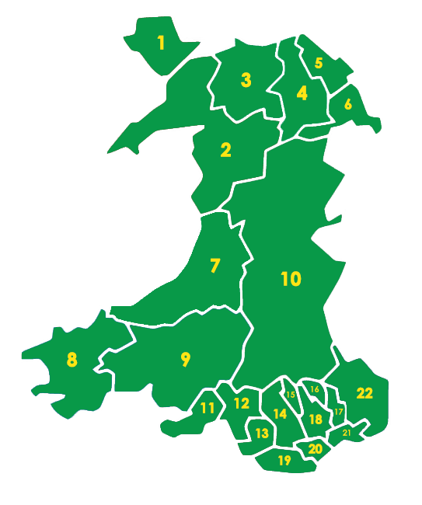
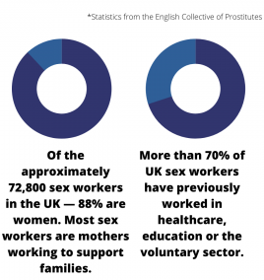
Y SEFYLLFA YN Y DU
Yng Nghymru
Mae gan BOB ALl weithwyr rhyw
(data o 2014):
amcangyfrifir bod o leiaf 2471 o weithwyr rhyw sy’n cynnwys:
1195 o weithwyr rhyw yn gweithio ar-lein
912 yn gweithio mewn puteindai/parlyrau tylino
263 yn gweithio ar y stryd
Llwybrau gweithwyr rhyw ar y stryd i buteindra (roedd tua 70% yn hysbys i adrannau gwasanaethau cymdeithasol mewn rhyw ffordd)
Roedd tua 5% o fyfyrwyr yn gwneud gwaith rhyw a thua 22% yn ystyried gwneud gwaith rhyw. (2015)
Safety First Wales

Slide 10
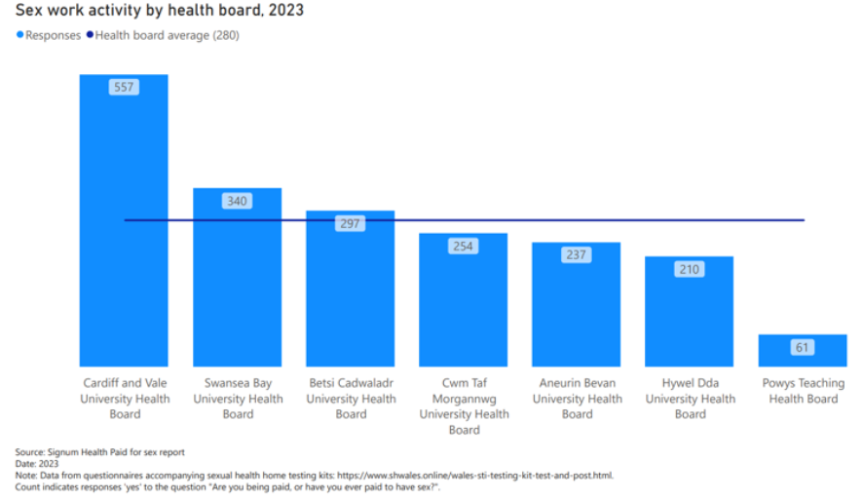

Slide 11
PEDWAR FFRAMWAITH CYFREITHIOL SYLFAENOL YNGHYLCH GWAITH RHYW
 | Gwerthu Gwasanaethau Rhywiol | Prynu Gwasanaethau Rhywiol
Dad-droseddoli | Ddim yn drosedd | Ddim yn drosedd
Troseddoli | Troseddol | Troseddol
Cyfreithloni | Nid yw'n drosedd pan fo'r gwerthwr wedi'i drwyddedu ond mae’n droseddol pan nad yw'r gwerthwr wedi'i drwyddedu
Model Llithio* (Entrapment) | Ddim yn drosedd | Troseddol
*Mae’r Model Llithio (Entrapment Model), a adwaenir hefyd yn Fodel ‘Dileu’r Galw’ (End Demand Model), Model Nordig, Model Swedaidd a Model Cydraddoldeb yn cyfeirio at y ddamcaniaeth y bydd troseddoli cleientiaid a thrydydd partïon (e.e. rheolwyr) yn lleihau’r galw yn y fasnach ryw, a thrwy hynny yn “rhyddhau” gweithwyr rhyw, sy’n aml yn cael eu hystyried yn ddioddefwyr.

Slide 12

CYNRYCHIOLAETH YNG NGHYMRU
Mae Safety First Wales yn gynghrair o weithwyr rhyw, gweithwyr iechyd proffesiynol, cynrychiolwyr eglwysi, ymgyrchwyr gwrth-hiliol, gwrth-dlodi, gwrth-drais, mudwyr a hawliau traws -- a ffurfiwyd i ddad-droseddoli gwaith rhyw yng Nghymru a blaenoriaethu diogelwch, iechyd a lles gweithwyr rhyw.
Lansiad ffurfiol yn y Senedd ym mis Tachwedd
https://diogelwchcymru.org/

Slide 13
DAD-DROSEDDOLI GWAITH RHYW
Mae dad-droseddoli yn golygu dileu cosbau troseddol am waith rhyw.
Mae dad-droseddoli gwaith rhyw wedi’i wreiddio yn egwyddorion hybu diogelwch, lleihau niwed a gwella llesiant y rhai sy’n gwneud gwaith rhyw.
Mae dad-droseddoli yn cael ei gefnogi nid yn unig gan weithwyr rhyw eu hunain ond hefyd gan sefydliadau fel y Coleg Nyrsio Brenhinol, y Cyd-gyngor er Lles Mewnfudwyr, Freedom United, Women Against Rape yn y DU ac yn rhyngwladol Amnest Rhyngwladol, Sefydliad Iechyd y Byd, Human Rights Watch, UNAIDS, ILGA World, Global Alliance Against Traffic in Women.

Slide 14
SUT MAE DAD-DROSEDDOLI YN WAHANOL I DDEDDFU?
Byddai cyfreithloni gwaith rhyw yn creu set o gyfreithiau, codau, a rheoliadau sy'n benodol i'r diwydiant rhyw. Byddai pobl sy'n prynu neu'n gwerthu rhyw y tu allan i'r rheolau hyn yn torri'r gyfraith ac yn agored i gael eu harestio, eu heuogfarnu a'u cosbi.
Mae dad-droseddoli gwaith rhyw yn golygu nad yw oedolion cydsyniol sy'n prynu neu'n gwerthu rhyw yn cyflawni trosedd. Byddai cyfreithiau yn dal i fod yn erbyn masnachu pobl, treisio, trais a gwaith rhyw yn ymwneud â phobl ifanc o dan oed.
Mae’r ddadl ynghylch y model mwyaf priodol yn un barhaus sy’n tanlinellu pwysigrwydd llunio polisïau ar sail tystiolaeth sy’n mynd i’r afael â phrofiadau ac anghenion amrywiol y rhai sy’n ymwneud â gwaith rhyw.

Slide 15

RHYBUDD YN YMWNEUD Â PHUTEINDRA NEU RYBUDD TROSEDDOL/GAN YR HEDDLU
Mae 'rhybuddion yn ymwneud â phuteindra' yn wahanol i rybuddion gan yr heddlu gan nad oes rhaid i'r fenyw gyfaddef euogrwydd, nid oes apêl ac mae’n aros ar eich cofnod am oes (neu hyd nes eich bod yn 100 oed).
“Cefais wiriad cofnodion troseddol ac mae adran dan y pennawd 'amrywiol' yn y cofnod, sef hanner tudalen yn cyfeirio at fy ngwaith rhyw. Fe wnes i apelio i gael ei dynnu oddi yno ac fe wrthodon nhw. Mae'n gwneud i mi edrych yn ofnadwy; roedd yn dorcalonnus i mi. Os byddaf yn gwneud cais am swydd, bydd hynny y tu cefn iddo”.
canfyddiadau allweddol yr adroddiad ‘Proceed without Caution’:
dywedodd dwy ran o dair o'r merched a gafodd eu cyfweld mai 'rhybudd yn ymwneud â phuteindra' neu euogfarn oedd y rheswm eu bod yn ei chael hi’n anodd gadael gwaith rhyw.
dywedodd bron pob un ohonynt bod cael cofnod troseddol yn eu hatal rhag adrodd am droseddau a thrais; gwnaethant ddisgrifio profiadau gwahaniaethol gyda'r heddlu, cyfreithwyr a hyd yn oed gyda meddygon.
dywedodd dwy ran o dair o fenywod hefyd bod cael rhybuddion neu euogfarnau ar eu cofnod troseddol wedi cael effaith negyddol ar eu perthynas â ffrindiau a theulu.
Ffaith ddiddorol ……. nid yw'r heddlu yn cofnodi cyhuddiadau am buteindra ac felly nid oes cofnod ar geisiadau Rhyddid Gwybodaeth!
Proceed-Without-Caution-Report.pdf (prostitutescollective.net)

Slide 16
ANGHENION IECHYD GWEITHWYR RHYW
Mae’r ddarpariaeth gwasanaeth iechyd bresennol ar gyfer gweithwyr rhyw yn canolbwyntio ar iechyd rhywiol ar draul eu hanghenion iechyd meddwl a chorfforol eraill.
Yn aml nid yw cymorth iechyd meddwl i weithwyr rhyw yn ystyried eu profiadau niweidiol fel gweithwyr rhyw, na thrawma hanesyddol.
Mae’n bosibl y bydd angen cymorth ar weithwyr rhyw gyda gwasanaethau megis tai yn ogystal â rhai sy’n gysylltiedig ag iechyd ac mae bylchau yn y systemau sy’n golygu nad yw atgyfeiriadau rhwng gwasanaethau wedi’u symleiddio.
Mae gweithwyr rhyw yn aml yn cuddio eu galwedigaeth rhag iddynt gael eu barnu, wynebu stigma a llai o fynediad at ofal a chymorth – gallai hyn greu rhwystrau pellach i fynediad at wasanaethau gofal sy’n cynnig cymorth cyfannol i weithwyr rhyw, a byddent yn elwa ar systemau atgyfeirio ‘carlam’ i wasanaethau ehangach.
Dylai gwasanaethau sy'n darparu gofal iechyd gymryd persbectif ehangach o anghenion iechyd gweithwyr rhyw.
Ffynhonnell: An Analysis of the Health Needs of Sex Workers in Birmingham April 2024

Slide 17
ANGHENION IECHYD GWEITHWYR RHYW – Rhwystrau/Materion
Mynediad gwael at wasanaethau iechyd
Stereoteipio a gwahaniaethu
Diffyg cydweithio rhwng gwasanaethau a sefydliadau
Camau dilynol gwael i gleifion
Presenoldeb uchel yn yr Adran Damweiniau ac Achosion Brys
Rhyddhau anniogel o adrannau damweiniau ac achosion brys a gofal eilaidd
Diffyg casglu data safonol
Mae'r materion hyn hefyd yn berthnasol i'r ddarpariaeth iechyd rhywiol ar gyfer sawl grŵp o gleifion agored i niwed. Fodd bynnag, i'r rhai sy'n gwneud gwaith rhyw mae hyn yn arbennig o bwysig ac yn fater mawr i iechyd y cyhoedd gan eu bod yn dweud eu bod yn ei chael hi’n anodd cael mynediad at ofal iechyd rhywiol amserol ac ymatebol.

Slide 18
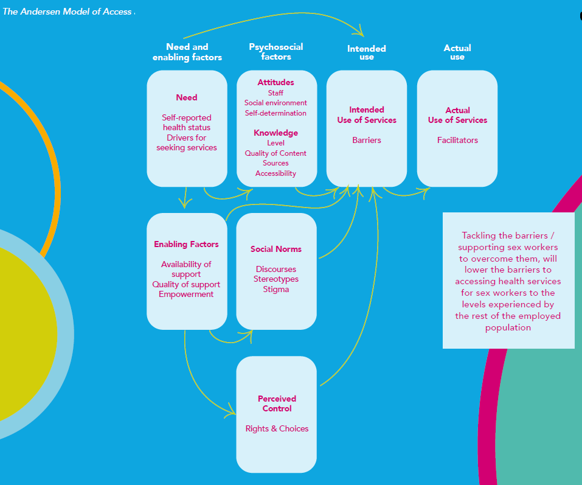
Model Mynediad Andersen

Slide 19
MODEL LLITHIO (Entrapment) AC IECHYD Y CYHOEDD
Cyhoeddodd Adran Gyfiawnder Gogledd Iwerddon adroddiad yn 2019 yn dadansoddi tair blynedd o effaith deddfau troseddoli cleientiaid gweithwyr rhyw yng Ngogledd Iwerddon.
Mae’r canfyddiadau allweddol yn cynnwys y canlynol:
Mae dadansoddiad o 173,460 o hysbysebion yn dangos mai prin oedd yr effaith ar gyflenwad gwaith rhyw neu’r galw am waith rhyw;
Rhwng 2015 a 2018, bu cynnydd mewn adroddiadau yn ymwneud ag ymosodiadau (o 3 i 13), ymosodiadau rhywiol (o 1 i 13), ac ymddygiadau bygythiol (o 10 i 42);
Mae gweithwyr rhyw yn agored i gyfraddau uwch o ymddygiad gwrthgymdeithasol a niwsans ac yn adrodd lefelau uwch o orbryder ac anesmwythder yn ogystal â mwy o stigmateiddio.
Ffynhonnell: “Assessment of Review of Operation of Article 64A of the Sexual Offences Order (Northern Ireland) 2008: Offence of Purchasing Sexual Services,” Adran Gyfiawnder Gogledd Iwerddon, Medi 17, 2019, https://www.justice-ni.gov.uk/sites/default/files/publications/justice/assessment-of-impact-criminalisation-of-purchasing-sexual-services.pdf.

Slide 20
DAD-DROSEDDOLI GWAITH RHYW AC IECHYD Y CYHOEDD
Adolygodd meta-ddadansoddiad o Ysgol Iechyd y Cyhoedd Bloomberg Johns Hopkins yn 2018 dros 130 o astudiaethau a gynhaliwyd dros 30 mlynedd a gwnaed y canfyddiadau allweddol a ganlyn:
Roedd arferion plismona gormesol yn ymwneud â gwaith rhyw yn gysylltiedig â mwy o berygl o drais rhywiol a chorfforol gan gleientiaid, trydydd partïon, a phartneriaid domestig.
Roedd gweithwyr rhyw a oedd yn agored i'r arferion plismona hyn yn cael eu rhoi mewn mwy o berygl o gael eu heintio â HIV a heintiau eraill a drosglwyddir yn rhywiol, ac yn fwy tebygol o gael rhyw heb gondom na'r rhai nad oeddent wedi bod yn agored i’r arferion plismona hyn.
Roedd plismona gormesol ar weithwyr rhyw, eu cleientiaid, a/neu leoliadau yn amharu ar rwydweithiau cymorth gweithwyr rhyw, diogelwch yn y gweithle, a strategaethau lleihau risg.
Ffynhonnell: Lucy Platt, Pippa Grenfell, Rebecca Meiksin, et al., “Associations Between Sex Work Laws and Sex Workers’ Health: A Systematic Review and Meta-Analysis of Quantitative and Qualitative Studies,” PLOS Medicine 15, rhif 12 (Rhagfyr 2018), https://doi.org/10.1371/journal.pmed.1002680.

Slide 21
DAD-DROSEDDOLI AC IECHYD Y CYHOEDD
Mae Deddf Diwygio Puteindra Seland Newydd 2003 yn enghraifft nodedig, am ei bod yn dad-droseddoli gwaith rhyw ac yn sefydlu fframwaith cyfreithiol i ddiogelu hawliau gweithwyr rhyw. Mae'r Ddeddf yn hyrwyddo lles, iechyd galwedigaethol, a diogelwch wrth amddiffyn rhag camfanteisio. Mae’n cynnwys darpariaethau ar gyfer trwyddedu puteindai a rheoleiddio gwaith rhyw er mwyn sicrhau amodau diogel.

Slide 22
TYSTIOLAETH O SELAND NEWYDD
Cyflwynwyd dad-droseddoli yn Seland Newydd yn 2003 ac mae tystiolaeth yn dangos y canlynol:
dim cynnydd mewn puteindra;
merched yn fwy abl i adrodd am drais heb ofni cael eu harestio;
ymosodiadau'n cael eu clirio'n gyflymach;
gweithwyr rhyw sy'n fwy abl i adael puteindra gan fod euogfarnau yn cael eu clirio o'u cofnodion troseddol;
y rhai sy’n defnyddio cyffuriau yn cael eu trin fel cleifion, nid troseddwyr;
mwy yn defnyddio condomau;
gostyngiad yng nghyfradd yr heintiau a drosglwyddir yn rhywiol.

Slide 23


Anghenion Gofal Iechyd Gweithwyr Rhyw – Sicrhau Gofal Cynhwysfawr a Thosturiol
Joanne Tilley
Nyrs Glinigol Arbenigol
Iechyd Rhywiol
BIPBA
27.02.2025

Slide 24
Amcanion:
Trosolwg o Waith Rhyw
Rhwystrau a Chymhlethdodau a gyflwynir gan y grŵp hwn
Gwasanaeth Allgymorth Iechyd Rhywiol
Cyfeirio
Pwyntiau dysgu i'w datblygu

Slide 25
Mathau o Waith Rhyw:
“Mae gwaith rhyw yn derm cyffredinol a ddefnyddir i ddisgrifio ystod eang o weithgarwch sy’n ymwneud â chyfnewid arian (neu gyfwerth) ar gyfer darparu gwasanaeth rhywiol” (Cymdeithas Feddygol Prydain 2021)
Gwaith rhyw ar y stryd
Gwaith rhyw dan do – puteindai, parlyrau tylino, bariau, casinos ac ati
Esgortiaid
Gwaith Rhyw Ar-lein – gwaith gwe-gamera
Gwaith rhyw dros y ffôn
Dawnsio erotig/stripio/dawnsio polyn
Dominyddydd
Ffilmiau Pornograffig
Trefniadau Siwgr
Partïon Rhyw - ystafelloedd du, sawnau ac ati

Slide 26
Ystadegau:
Mae 72,800 o bobl yn ymwneud â gwaith rhyw yn y DU (BASHH 2022)
Yng Nghymru mae tua 3000 o weithwyr rhyw (SFW 2023). Ffigurau 2014 yw’r rhain felly maent yn debygol o fod yn sylweddol uwch yn 2024.
Mae Gwaith Rhyw wedi’i nodi ym mhob un o 22 o ardaloedd awdurdodau lleol yng Nghymru, yn bennaf yng Nghaerdydd, Abertawe a Chasnewydd (SFW 2023)
Mae 85% wedi’i nodi’n genedlaethol yn famau sy’n gweithio i gefnogi teuluoedd (SFW 2023)
Mae 5% o fyfyrwyr yn gwneud gwaith rhyw (Prifysgol Abertawe – Prosiect gwaith rhyw myfyrwyr 2015)
Yr oedran cyfartalog ar gyfer dechrau gwneud gwaith rhyw ar y stryd yw 21
Prosiect SWAN Abertawe – bu 1092 o ymweliadau â’r fan allgymorth yn ystod 2022-2023 a 908 o ymweliadau hyd yn hyn yn ystod 2023-2024
Prosiect Reflect Abertawe – ers 2018 mae wedi cefnogi mwy na 50 o deuluoedd â phlant wedi’u tynnu’n barhaol i’r system ofal

Slide 27


Rhwystrau a Chymhlethdodau:
Ymyleiddio
Stigmateiddio
Drwgdybio Gweithwyr Proffesiynol
Anghenion Iechyd Cymhleth
Cynhwysiant Digidol
Iechyd Meddwl Gwael/Hanes o Drawma
Ffordd o fyw lle mae pobl yn symud yn aml
Digartrefedd
Camddefnyddio Sylweddau
System Cyfiawnder Troseddol
Materion ariannol
Camfanteisio
Beichiogrwydd heb ei Gynllunio / Mynd â phlant oddi wrthynt

Slide 28

Iechyd Rhywiol ac Iechyd Atgenhedlol
Mae gweithwyr rhyw, o’u cymharu â'r boblogaeth gyffredinol, yn profi cyfraddau uwch o'r holl heintiau a drosglwyddir yn rhywiol (BASHH 2022)
Targedau Dileu LlCC – HIV, Hepatitis B a C
Safonau a Thargedau Clinigol BASHH (safonau clinigol ar gyfer gweithwyr rhyw yn benodol)
Canllawiau'r Gyfadran Iechyd Rhywiol ac Atgenhedlol
Darpariaeth gwasanaeth cynhwysol a chyfartal i'r rhai sydd fwyaf agored i niwed
Gofal sy’n ystyriol o drawma - gwneud i bob cyswllt gyfrif
Cost gyfartalog plentyn a dderbynnir i ofal maeth - £36,400 y flwyddyn (Reflect 2018)
Bydd 1:3 o fenywod yng Nghymru a Lloegr yn terfynu beichiogrwydd (tua 209,917 y flwyddyn) (DOH&SC 2020)

Slide 29

Heintiau a Drosglwyddir yn Rhywiol
PrEP / Proffylacsis / Ymosodiadau Rhywiol
Gwasanaethau Allgymorth
Gwasanaethau Iechyd Rhywiol
Atal cenhedlu
HIV
Cwnsela Seicorywiol
Gwasanaethau Rhywedd
Gwasanaeth Cynghori ar Feichiogrwydd

Slide 30

Tîm Allgymorth Iechyd Rhywiol:
X2 Nyrs Glinigol Arbenigol (7 sesiwn yr wythnos)
X1 Ymarferydd Nyrsio (2 sesiwn yr wythnos)
X3 Cydymaith Nyrsio (2-3 sesiwn yr wythnos)
Cwmpasu holl ôl troed BIPBA
Y Grwpiau rydym yn eu Cefnogi:
Cymorth i Fenywod Lleoliadau ar gyfer y Digartref
Plant sy'n Derbyn Gofal Ceiswyr lloches
Gweithwyr Rhyw Defnyddwyr y Gwasanaeth Prawf
Asiantaethau Cyffuriau Gwasanaethau Cymdeithasol
Bydwragedd Arbenigol Ysgolion
Clinigau Arbenigol i Bobl Ifanc Heddlu
Tai

Slide 31
Datganiad Cenhadaeth ar gyfer y Tîm Allgymorth Iechyd Rhywiol
Ein cenhadaeth yw grymuso unigolion a chymunedau i gyflawni'r iechyd rhywiol a’r llesiant gorau posibl drwy ofal tosturiol, partneriaethau cydweithredol ac ymrwymiad i welliant parhaus. Fe’n harweinir gan werthoedd craidd ein bwrdd iechyd:
• Gofalu am ein gilydd: Rydym yn darparu cefnogaeth gynhwysol, barchus a chyfrinachol, gan sicrhau bod pob unigolyn yn teimlo ei fod yn cael ei werthfawrogi, ei glywed a'i ddeall.
• Gweithio gyda’n Gilydd: Rydym yn meithrin perthnasoedd ystyrlon â chymunedau, partneriaid, a rhanddeiliaid i fynd i’r afael ag anghenion iechyd rhywiol a hyrwyddo addysg a dulliau atal.
• Gwella drwy’r amser: Rydym yn croesawu arloesedd ac adborth i wella ein gwasanaethau, gan sicrhau eu bod yn parhau i fod yn seiliedig ar dystiolaeth, yn hygyrch, ac yn ymatebol i anghenion amrywiol y rhai yr ydym yn eu gwasanaethu.
Gyda'n gilydd, rydym yn ymdrechu i greu dyfodol iachach, gwybodus a grymus i bawb.

Slide 32
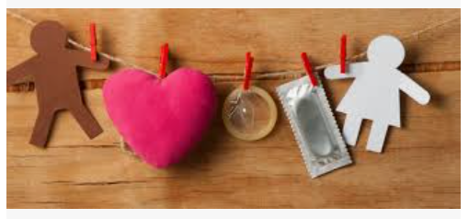
Yr hyn yr ydym yn ei ddarparu yn y
Gwasanaethau Iechyd Rhywiol:
Profion Sgrinio ar gyfer Heintiau a Drosglwyddir yn Rhywiol (STI)
Profion Sgrinio ar gyfer Feirysau a Gludir yn y Gwaed (BBV)
Brechiadau (Hep B, Hep A, HPV, Brech M)
Pob dull ar atal cenhedlu (Dull atal cenhedlu cyfnod hir gwrthdroadwy - LARCS)
Profi am Feichiogrwydd
Atgyfeirio i’r Gwasanaeth Cynghori ar Feichiogrwydd (terfynu beichiogrwydd)
Cytoleg
Cwnsela Seicorywiol
Proffylacsis cyn-gysylltiad (PrEP/Proffylacsis ar ôl dod i gysylltiad (PEP)
Clinigau gofal HIV/cyffuriau gwrth-retrofeirysol (ARV) y gellir eu chwistrellu
Clinig Rhywedd
Atgyfeirio ymlaen (gofal sylfaenol/eilaidd, trydydd sector)

Slide 33

Ein Rôl a'n Nodau
Creu mannau heb farnu
Meithrin Ymddiriedaeth a Chydberthynas – perthynas hirdymor gyda chleifion
Gofal sy'n canolbwyntio ar y Claf – gwneud i bob cyswllt gyfrif
Gofal sy’n ystyriol o drawma – ymwybodol o’r realiti
Addasu – gwasanaethau/ffyrdd o weithio/mynediad hawdd
Ymwybyddiaeth o’r cymhlethdodau/rhwystrau a chyfeirio at arbenigeddau
Hybu Iechyd a Lleihau Niwed
Gwaith amlasiantaethol
Diogelu - cyfrifoldeb pawb

Slide 34
Beth all eich Gwasanaeth ei wneud?
RHWYSTRAU | ATEBION
Amser Pryderon Lluosog | Dod â'r claf yn ôl am apwyntiad dilynol i weld yr un Meddyg Teulu/Nyrs Archebu slot am ddau apwyntiad
Hygyrchedd apwyntiadau Cynhwysiant Digidol | Mwy o hyblygrwydd o ran apwyntiadau Bod yn ymarferol – mae’n bosibl na fydd cludiant, ffôn ac ati gan yr unigolyn Sicrhau bod staff y dderbynfa’n rhan o hyn
Diffyg ymgysylltu | Parhad Gofal – gweld yr un unigolyn bob tro/meithrin ymddiriedaeth Cyswllt Meddyg Teulu/Nyrs yn y Practis Meddyg Teulu
Gwybodaeth | Hyfforddiant i'r holl staff ar gymhlethdodau iechyd cynhwysiant Gweithio Aml-asiantaeth
Anghenion cymhleth | Ymwybyddiaeth + Cyfeirio
Stigma ac Agweddau | Hyfforddiant Staff ar Ofal sy’n Ystyriol o Drawma Sgyrsiau ystyrlon/heb farnu
Agweddau Clinigol | Blaenoriaethu Gwneud i Bob Cyswllt Gyfrif Cynnig yr holl brofion Sgrinio – Heintiau a Drosglwyddir yn Rhywiol/BBV Atal cenhedlu

Slide 35

Diogelu:
Y gwahaniaeth rhwng Gwaith Rhyw Cydsyniol a Chamfanteisio Rhywiol/Caethwasiaeth Fodern (masnachu pobl)
Tîm Gweithredol Gweithwyr Rhyw MARAC
Adrodd i’r Heddlu
MARAC Trais Domestig (Dash RIC)
Atgyfeirio Oedolion mewn Perygl (Gwasanaethau Cymdeithasol)
Cynghorydd Annibynnol ar Drais Domestig (IDVA)
Cyfrifoldeb pawb

Slide 36


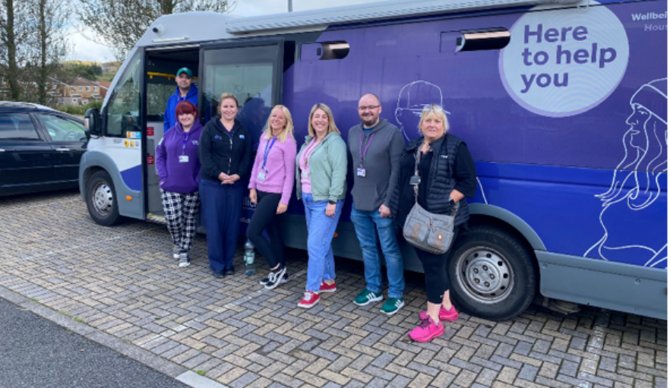
Cyfeirio:
Heddlu/Canolfan Atgyfeirio Ymosodiadau Rhywiol (SARC)
UGLY MUGS
Cymru Ddiogelach
Cymorth i Fenywod Abertawe – Prosiect SWAN, DAISE, CHYPS, Llochesi, Tai Diogel
Cymorth i Fenywod Thrive – Castell-nedd Port Talbot – Prosiect SWAN
Barod/Adferiad – Camddefnyddio Sylweddau
Platfform – Cymorth Iechyd Meddwl
Iechyd Rhywiol (BIPBA) – Abertawe a Chastell-nedd Porth Talbot
Timau Oedolion Agored i Niwed (Gofal Sylfaenol) - Abertawe a Chastell-nedd Porth Talbot
The Wallich – hosteli, tai, allgymorth
Canolfan Skylight Crisis
Prosiect Reflect
YMCA – Good vibes
BAWSO
The Nelson’s Trust Women's Centre

Slide 37

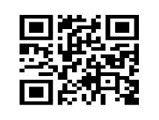
https://forms.office.com/e/sLMGU3dQPD0
Atgyfeiriadau i’r Clinig Iechyd Rhywiol
Clinigau
Ysbyty Singleton
Castell-nedd Port Talbot
Heol Dyfed
Pontardawe
Info Nation
Gwasanaethau Allgymorth
https://forms.office.com/e/sLMGU3dQPD
0300 555 0279
Gwasanaeth Cynghori ar Feichiogrwydd
01792 200303
Profi a Phostio

Slide 38
Casgliad:
Mae gweithwyr rhyw yn grŵp cymhleth o gleifion sydd â nifer o anghenion gofal iechyd yn aml
Gallant fod yn rhai anodd i ymgysylltu â nhw am amrywiaeth o resymau megis stigma, ymyleiddio ac ofn troseddoli
Er mwyn darparu gofal iechyd effeithiol mae'n rhaid i ni fod yn ymaddasol, yn hyblyg ac yn barod i newid y ffordd yr ydym yn darparu gwasanaethau
Blaenoriaethu anghenion
Cynnig profion sgrinio ac atal cenhedlu bob amser
Gwirio ynghylch diogelu bob amser
Meddwl y tu allan i'r bocs. Nid yw pobl bob amser yn cyflwyno’n “weithwyr rhyw”
Cydgysylltu ag arbenigeddau eraill/Cyfeirio
Mynd yr ail filltir
Peidio byth â diystyru'r gwahaniaeth rydych chi'n ei wneud yn achos pob cyswllt - mae’n bosibl mai dyma'r unig dro y byddant yn ceisio gofal iechyd

Slide 39
Cyfeiriadau/Adnoddau:
BASHH (2022) Clinical Standards for the sexual health management of people involved in sex work rhifyn 1^{af}
Swydd Gaer Cymdeithas Iechyd Rhywiol a HIV Prydain
Cymdeithas Feddygol Prydain (2021) Briefing on sex workers. Ar gael yn: https://www.bma.org.uk/media/4562/bma-arm-briefing-sex-workers-arm2021.pdf
Papur Briffio Safety First Wales (2023). Ar gael yn: https://safetyfirstwales.org/briefing
Prifysgol Abertawe (2015) Prosiect Gwaith Rhyw Myfyrwyr. Ar gael yn: Gweithwyr Rhyw sy'n Fyfyrwyr: Lleihau'r Stigma yn ei Gylch a Gwella Lles - Prifysgol Abertawe
Llywodraeth Cymru (2023) Cynllun Gweithredu HIV ar gyfer Cymru 2023-2026. Ar gael yn : Cynllun Gweithredu HIV Cymru 2023-2026 (llyw.cymru)
Llywodraeth Cymru (2022) Dileu hepatitis (B a C) fel bygythiad i iechyd y cyhoedd: camau gweithredu ar gyfer 2022 i 2023 a 2023 i 2024. Ar gael yn: Cael gwared ar hepatitis (B a C) fel bygythiad i iechyd y cyhoedd: camau gweithredu ar gyfer 2022 i 2023 a 2023 i 2024

Slide 40

Prosiect SWAN a’r Gwasanaethau Iechyd Rhywiol
Lynne Sanders
Prif Swyddog Gweithredol

Slide 41

Prosiect SWAN
Cafodd ei sefydlu yn 2018
Cyfartaledd o 150 o fenywod y flwyddyn yn cael cefnogaeth
Mae’n ganolog i ymateb aml-asiantaeth i fenywod y camfanteisir arnynt gan y diwydiant rhyw

Slide 42

Materion allweddol i fenywod
Anfanteision lluosog
Wedi’u stigmateiddio
Drwgdybiaeth o’r heddlu
Diffyg ymgysylltu â gwasanaethau
Iechyd corfforol a meddyliol gwael
Defnyddwyr sylweddau
Ansicrwydd ynghylch tai / digartrefedd stryd
Lefelau uchel o gam-drin domestig

Slide 43
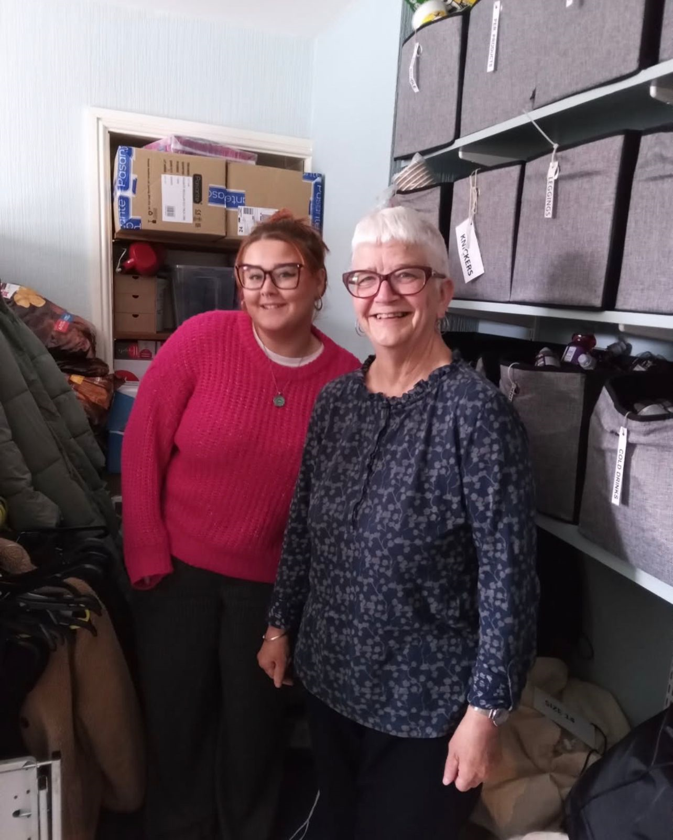
Prosiect SWAN
Gwasanaeth allgymorth gyda'r nos 4 noson yr wythnos - diogelu, diwallu anghenion sylfaenol a chymorth mewn argyfwng, mynediad pythefnosol at wasanaeth iechyd rhywiol allgymorth. Mae’n gweithredu fel drws ffrynt i wasanaeth yn ystod y dydd
Gwasanaeth cymorth yn ystod y dydd yn cynnig cymorth seiliedig ar gryfderau, wedi'i arwain gan anghenion, sy’n ystyriol o drawma
Sesiynau galw heibio ddwywaith yr wythnos o fis Ebrill 2025

Slide 44
Materion allweddol i fenywod ynghylch iechyd rhywiol
Nifer o brynwyr – dim gwybodaeth am hanes rhywiol/talu mwy am beidio â defnyddio condom/lefelau uchel o drais corfforol a rhywiol/rhyw geneuol, gwain a rhefrol/ gall fod nifer o ddynion ar unwaith sy’n creu anhawster wrth amddiffyn eich hun/gall y prynwyr heintio’n fwriadol – diraddio
Mae’r nifer sy’n adrodd am droseddau yn isel – mae’r prynwyr yn gwybod y gallant osgoi cosb am gam-drin/trais rhywiol; felly mae menywod yn profi lefelau uchel o gam-driniaeth
Mae’r menywod yn defnyddio dulliau atal cenhedlu, ond gallant fod mewn angen dirfawr am arian ac felly byddant yn cymryd risgiau
Dim llawer o ddewis o ran atal cenhedlu – mae mewnblaniadau’n well gan nad yw llawer yn cofio cymryd y bilsen
Dal Hep C
Mae diffyg ystafelloedd ymolchi cyhoeddus yn achosi problemau wrth ddefnyddio tamponau a sbyngau
Nid yw cyrff menywod wedi'u cynllunio i gael rhyw sawl gwaith y dydd
Mae angen gwasanaeth iechyd rhywiol hyblyg, anghlinigol, hygyrch i annog ymgysylltu:
Mae nyrsys iechyd rhywiol yn ymweld â phuteindai, hosteli, lletyau dros dro a byddant yn mynd i dai rhywrai os ydynt yn gweithio oddi yno
Mae’r rhan fwyaf o apwyntiadau yng nghlinig Orchard St, yn hytrach na’r prif glinig
Nifer o gyflawnwyr cam-driniaeth – partner, cyn-bartner, pimps, gwerthwyr cyffuriau, gangiau troseddau cyfundrefnol ac ati yn mynnu arian
Angen am sylweddau os ydynt yn gaeth iddynt (ac ar gyfer partner)

Slide 45
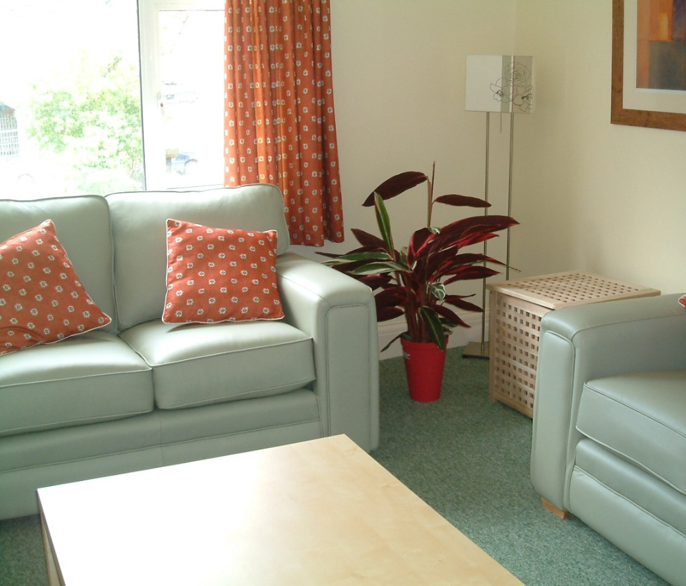
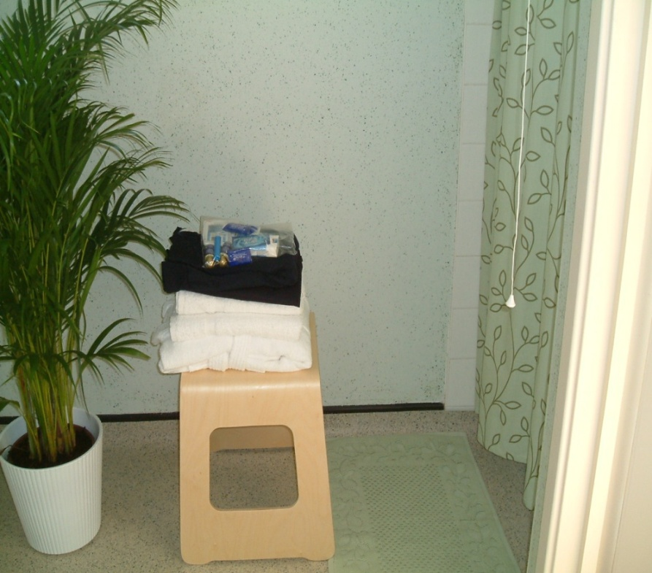
Gweithio ar y cyd gyda nyrsys iechyd rhywiol
Mae nyrsys yn cynghori SWAN os oes unrhyw bryderon iechyd, e.e. brigiad o achosion o Heintiau a Drosglwyddir yn Rhywiol (STIs) i sicrhau’r diogelwch mwyaf i fenywod
Cyswllt parhaus i drefnu apwyntiadau i fenywod
Diogelu - ymweliadau ar y cyd, rhybuddio/cysylltu os bydd menyw ar goll, sesiynau cymorth gyda SWAN os yw rhywun mewn perygl, swyddog gwybodaeth yr heddlu
Rhybuddir SWAN os oes angen i nyrs weld menyw i roi triniaeth frys iddi

Slide 46
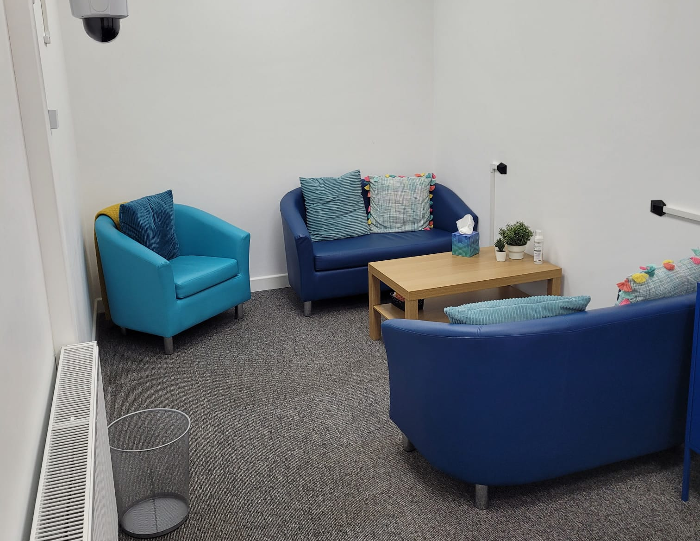
Parhad
Mae staff SWAN yn mynychu sesiynau iechyd rhywiol gyda Dyfodol ac Ymddiriedolaeth Nelson er mwyn gweld menywod
Mynediad at wybodaeth gynaecolegol – mae nyrsys yn gwneud atgyfeiriadau ac yn mynd ar ôl canlyniadau ac ati.
Terfynu beichiogrwydd - mae nyrsys yn cwrdd â menywod yn yr ysbyty er mwyn cynnig cymorth cyn terfynu beichiogrwydd
Gwasanaeth cofleidiol - cydgysylltu ar ôl apwyntiad ar y cyd â menywod i ddyrannu’r camau gweithredu, e.e. atgyfeirio mewn perthynas â SWOT, atgyfeirio mewn perthynas â thai.
Cymorth iechyd rhywiol 2024 – gwasanaeth yn ystod y dydd SWAN - 42 o fenywod; gwasanaeth allgymorth gyda'r hwyr SWAN - 33 o fenywod

Slide 47

Astudiaeth achos

Slide 48

Manylion cyswllt SWAN
Er mwyn hunan-atgyfeirio neu gael atgyfeiriad gan asiantaeth
Cymorth i Ferched Abertawe
01792 644683
NEU
swan@swanseawa.org.uk

Slide 49
Sesiwn cwestiwn ac ateb

Slide 50
Diolch

